Slide 1
2021-2022 全方位學習週 三年級
主題：「琛」上行

Slide 2
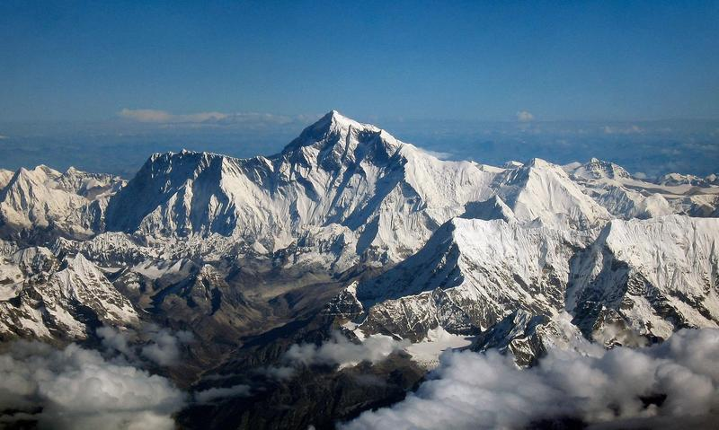
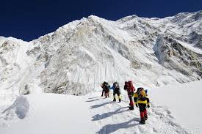
情景
你們知道世界最高山峰是哪座山峰?
世界最高山峰是珠穆朗瑪峰，高海拔約8850米。

Slide 3
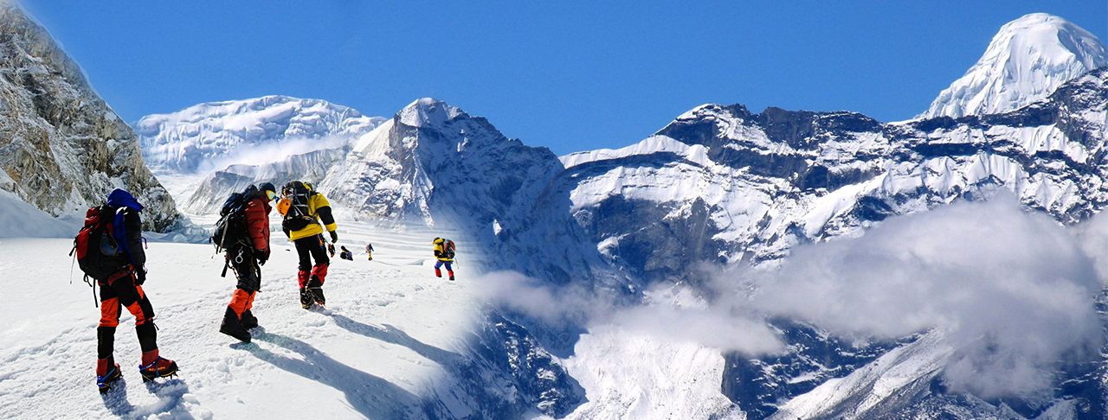
情景
有一隊攀山隊正準備攀登這座世界最高山峰----珠穆朗瑪峰，計劃攀上頂峯，攀山者需要帶備不少裝備及物資登山。

Slide 4
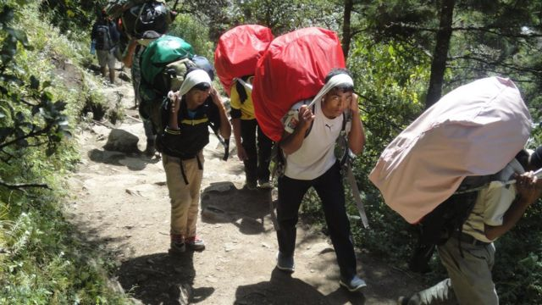
攀山者需要帶備不少裝備，他們自己背負部份物資，也會僱用尼泊爾嚮導，背負幾十公斤裝備上山。
情景

Slide 5
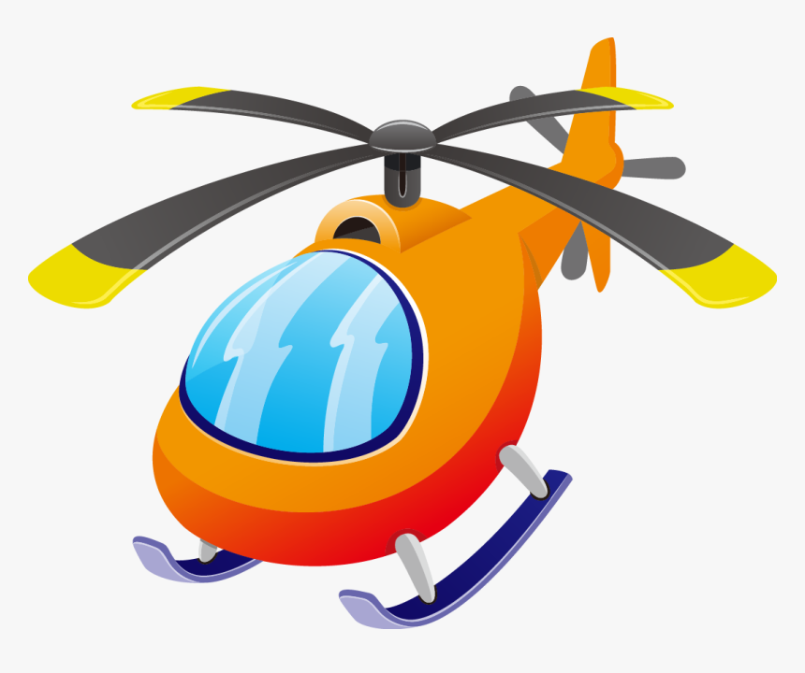
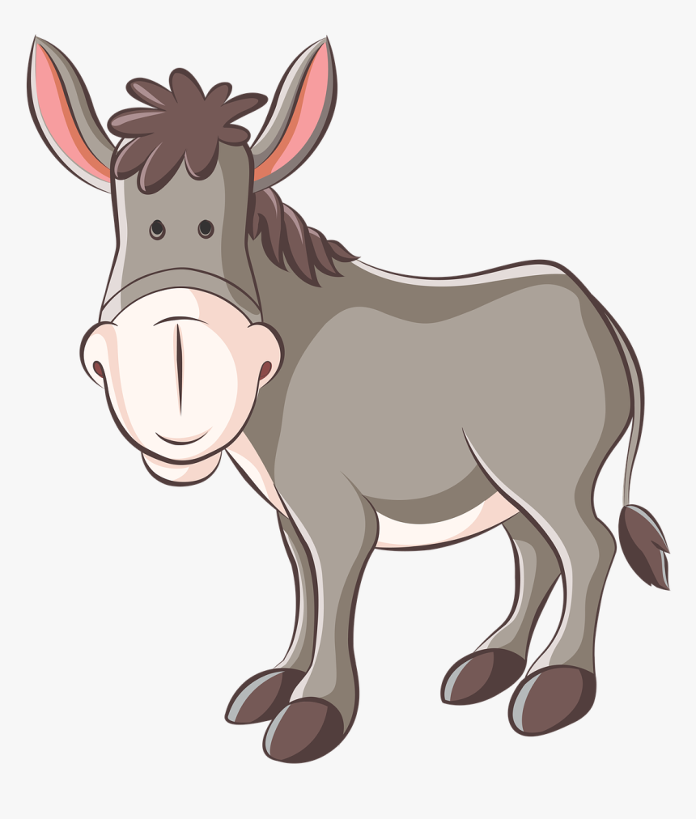
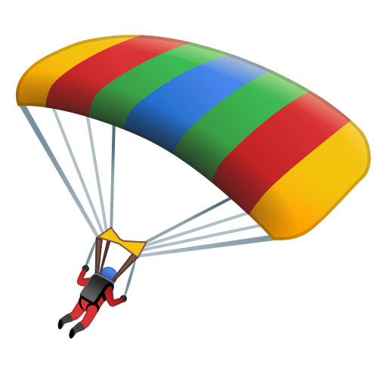
除了僱用尼泊爾嚮導，你們想到用甚麼方法幫攀山隊運送裝備上山呢?
情景

Slide 6
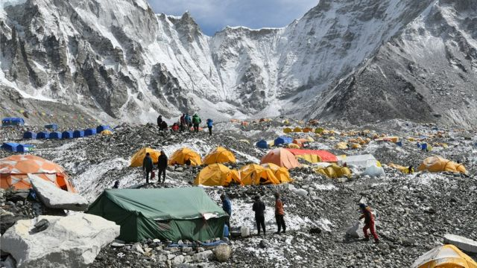
任務
為了減輕攀山隊的負擔，並協助他們登上頂峯，你們的任務就是製作模型，讓ozobot爬坡，運送他們的裝備及所需物資到不同營地。活動中需要你們設計及製作模型並讓ozobot爬坡，會通過比賽的方式看大家的ozobot是否爬得高爬得快，大家清楚任務嗎?

Slide 7
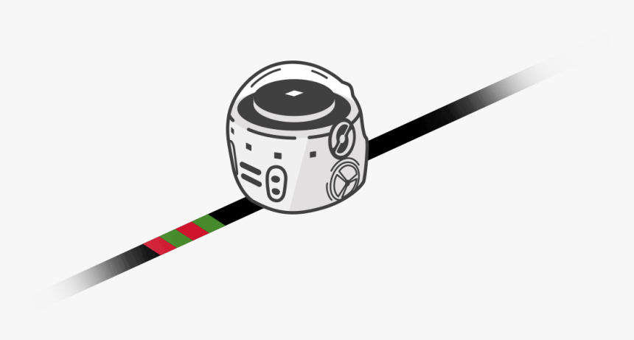
28/6-30/6，一連三天你要進行以下活動:
28/6 第一天
(a) 認識ozobot
(b) 學習編程、斜率
(c) 爬坡測試
(d) 工具運用
(e) 製作支撐

Slide 8
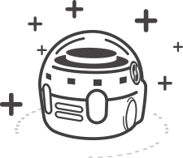
28/6-30/6，一連三天你要進行以下活動:
29/6 第二天
(a)模型設計
(b)製作模型

Slide 9
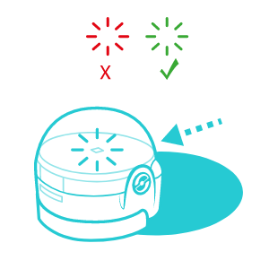
28/6-30/6，一連三天你要進行以下活動:
30/6 第三天
(a)整理及測試模型
(b)評估分享活動

Slide 10
所以，我們將有一連串的活動
2爬坡測試
3電動鋸台運用
4製作支撐
5模型設計及 製作
1學習編程、斜率

Slide 11
三天的任務：
時間 | 28-6-2022(二) | 29-6-2022(三) | 30-6-2022(四)
08：00-08：15 (15分鐘) | 預備課
08：15-09：40 (1小時25分鐘) | 導入活動 認識ozobot 學習編程 | 模型設計 | 整理及測試模型
 | 課室 | 課室 | 禮堂
09：40-09：55 (15分鐘) | 小息
09：55-11：20 (1小時25分鐘) | 學習斜率 爬坡測試 | 製作模型 | 整理及測試模型
 | 課室 | 課室 | 禮堂
11：20-11：35 (15分鐘) | 小息
11：35-13：00 (1小時25分鐘) | 工具運用 製作支撐 | 製作模型 | 評估分享活動
 | 課室 | 課室 | 禮堂

